Slide 1

ĐỒ ÁN NOSQL
Đề tài:
XÂY DỰNG WEBSITE BÁN GIÀY VANS
GIẢNG VIÊN HƯỚNG DẪN: Nguyễn Thị Thu Tâm
SINH VIÊN THỰC HIỆN:
Nguyễn Thành Văn_2001190930
Hứa Hiền Vinh_2001190938

Slide 2
BỐ CỤC
THIẾT KẾ MÔ HÌNH DỮ LIỆU
KHAI THÁC DỮ LIỆU
ỨNG DỤNG
DEMO

Slide 3

1 THIẾT KẾ MÔ HÌNH DỮ LIỆU

Slide 4
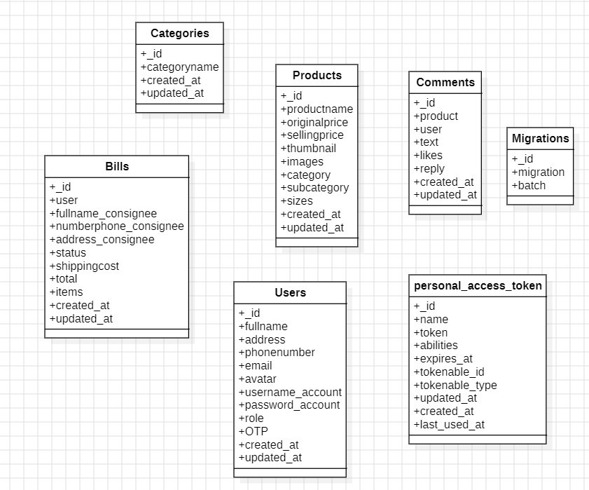
THIẾT KẾ MÔ HÌNH DỮ LIỆU
ĐỒ THỊ

Slide 5
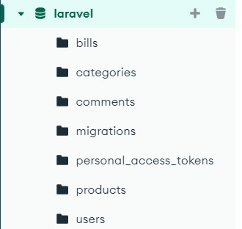
THIẾT KẾ MÔ HÌNH DỮ LIỆU
xây dựng database

Slide 6
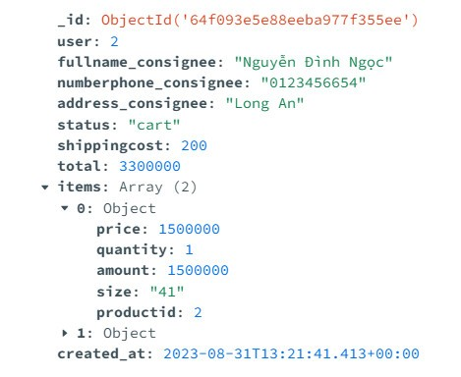
THIẾT KẾ MÔ HÌNH DỮ LIỆU
BILLS

Slide 7
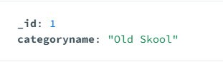
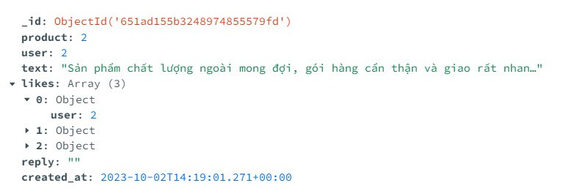
THIẾT KẾ MÔ HÌNH DỮ LIỆU
CATEGORIES
COMMENTS

Slide 8
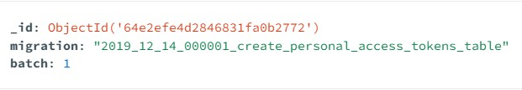
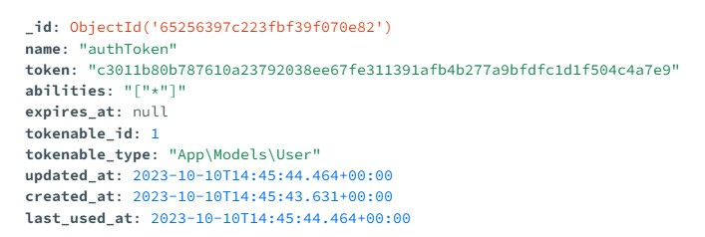
THIẾT KẾ MÔ HÌNH DỮ LIỆU
MIGRATIONS
Personal_access_tokens

Slide 9
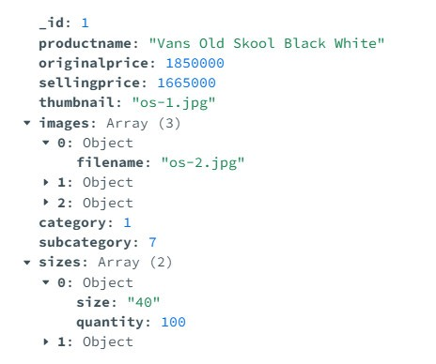
THIẾT KẾ MÔ HÌNH DỮ LIỆU
PRODUCTS

Slide 10
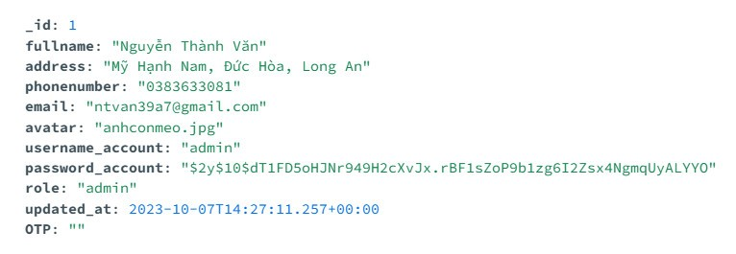
THIẾT KẾ MÔ HÌNH DỮ LIỆU
USERS

Slide 11

2 KHAI THÁC DỮ LIỆU

Slide 12
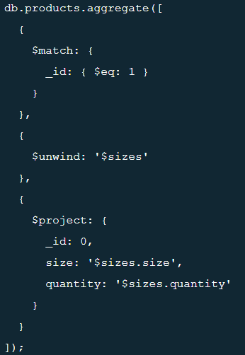
KHAI THÁC DỮ LIỆU
LẤY RA DANH SÁCH SIZE CỦA PRODUCTS THEO _ID

Slide 13
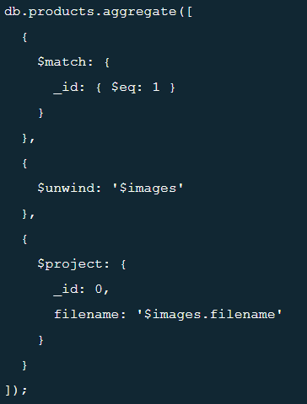
KHAI THÁC DỮ LIỆU
LẤY RA DANH SÁCH IMAGE CỦA PRODUCTS

Slide 14
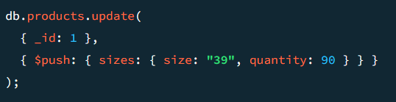
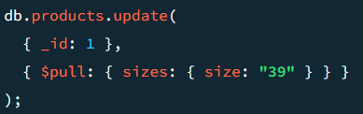
KHAI THÁC DỮ LIỆU
THÊM MỘT SIZE MỚI
XÓA SIZE

Slide 15
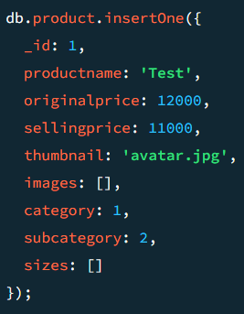
KHAI THÁC DỮ LIỆU
THÊM MỘT PRODUCT MỚI

Slide 16
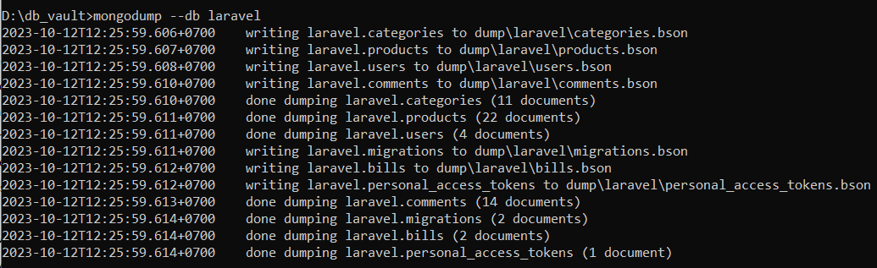
KHAI THÁC DỮ LIỆU
SAO LƯU VÀ PHỤC HỒI DỮ LIỆU
Sao lưu dữ liệu: Sử dụng câu lệnh “mongodump –db laravel” để sao lưu database laravel vào thư mục db_vault ở ổ đĩa C.

Slide 17
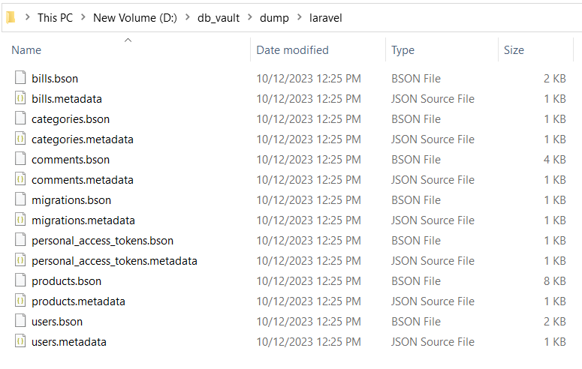
KHAI THÁC DỮ LIỆU
SAO LƯU VÀ PHỤC HỒI DỮ LIỆU
Dữ liệu khi được sao lưu:

Slide 18
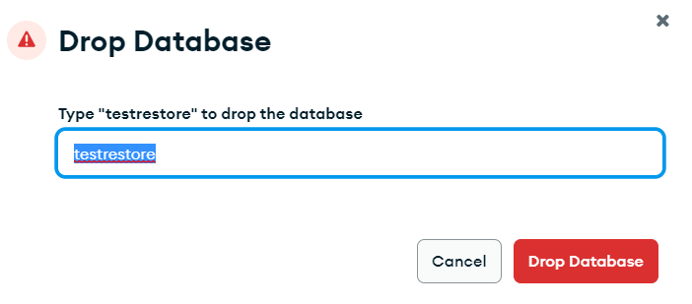
KHAI THÁC DỮ LIỆU
SAO LƯU VÀ PHỤC HỒI DỮ LIỆU
Phục hồi dữ liệu:
Xóa Database

Slide 19
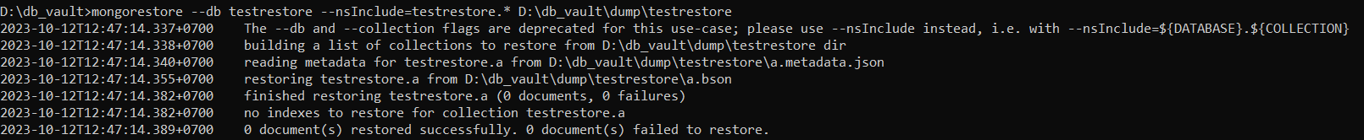
KHAI THÁC DỮ LIỆU
SAO LƯU VÀ PHỤC HỒI DỮ LIỆU
Phục hồi dữ liệu:
Chạy câu lệnh “mongorestore --db testrestore --nsInclude=testrestore.* D:\db_vault\dump\testrestore” để phục hồi database testrestore.

Slide 20
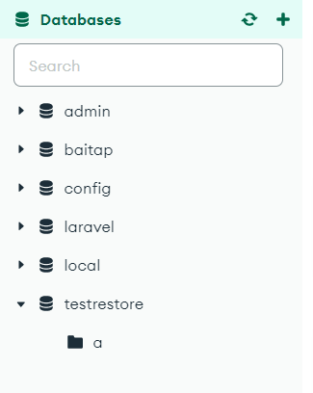
KHAI THÁC DỮ LIỆU
SAO LƯU VÀ PHỤC HỒI DỮ LIỆU
Phục hồi dữ liệu:
Database sau khi phục hồi

Slide 21

3 ỨNG DỤNG

Slide 22

ỨNG DỤNG
Ngôn ngữ, Framework, Library,… đã sử dụng:

Slide 23

ỨNG DỤNG
Ngôn ngữ, Framework, Library,… đã sử dụng:

Slide 24

ỨNG DỤNG
Ngôn ngữ, Framework, Library,… đã sử dụng:

Slide 25

ỨNG DỤNG
Ngôn ngữ, Framework, Library,… đã sử dụng:

Slide 26

ỨNG DỤNG
Ngôn ngữ, Framework, Library,… đã sử dụng:

Slide 27

ỨNG DỤNG
Ngôn ngữ, Framework, Library,… đã sử dụng:

Slide 28
ỨNG DỤNG
2. Môi trường cài đặt
Hệ điều hành : Window x64
PHP 8.1.17
XAMPP Version: 8.1.17
NodeJS
MongoDB

Slide 29
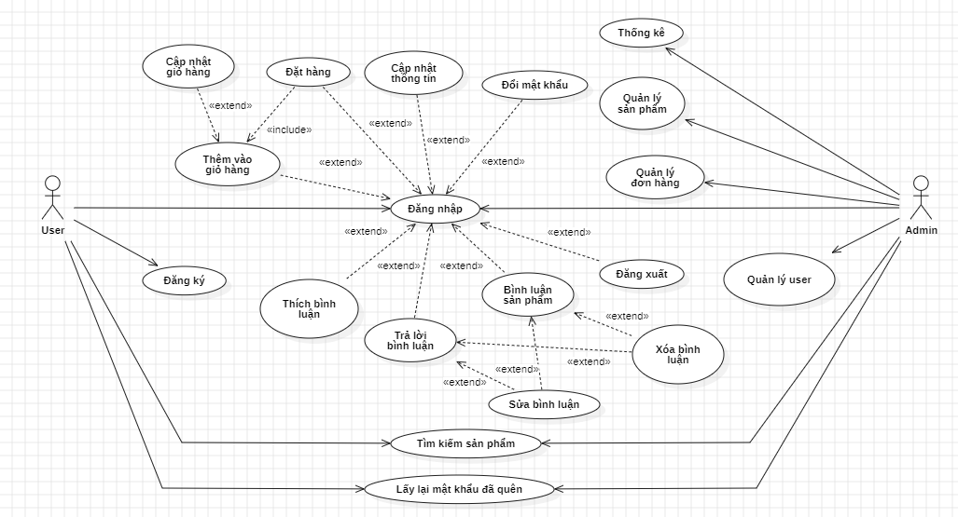
ỨNG DỤNG
Xây dựng mô hình usecase hệ thống & đặc tả
Xây dựng mô hình usecase hệ thống:

Slide 30
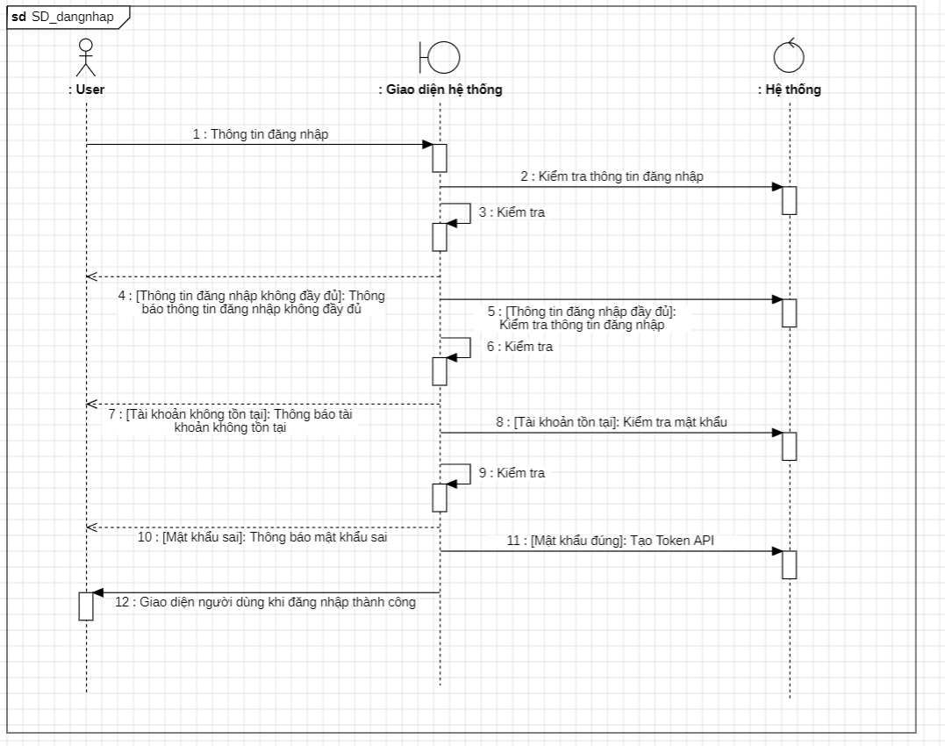
ỨNG DỤNG
Xây dựng mô hình usecase hệ thống & đặc tả
Đặc tả usecase đăng nhập:

Slide 31
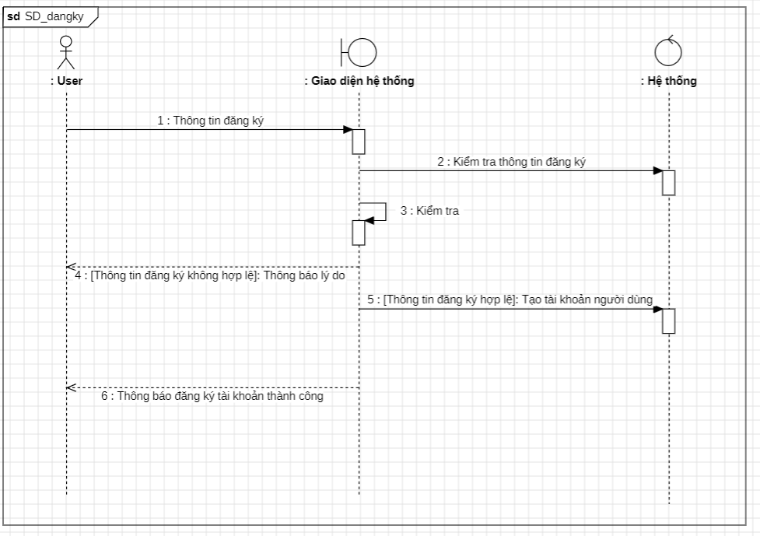
ỨNG DỤNG
Xây dựng mô hình usecase hệ thống & đặc tả
Đặc tả usecase đăng ký:

Slide 32
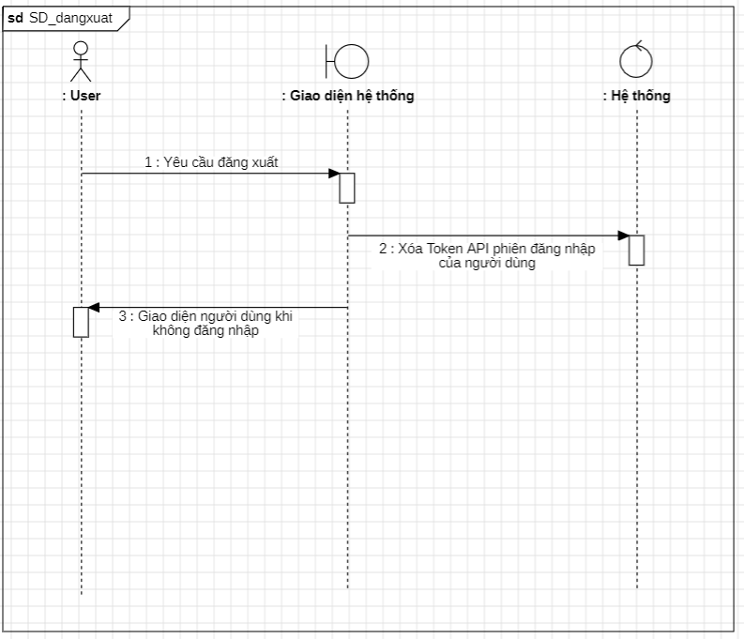
ỨNG DỤNG
Xây dựng mô hình usecase hệ thống & đặc tả
Đặc tả usecase đăng xuất:

Slide 33
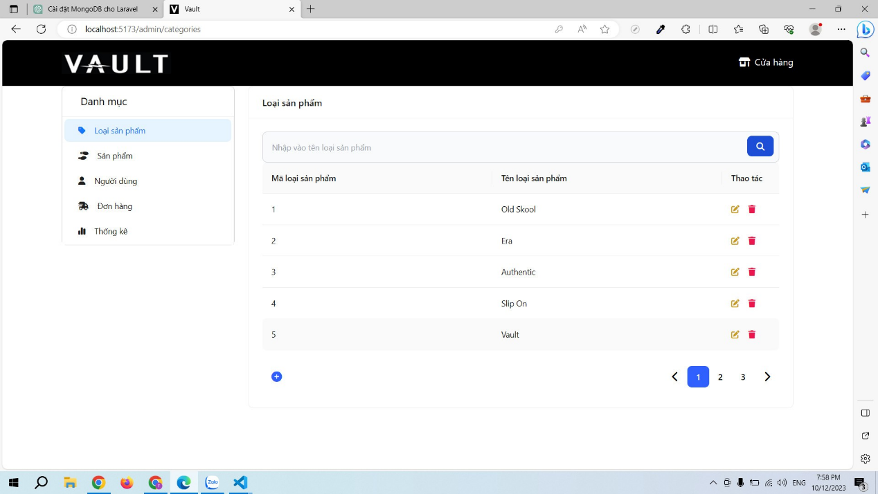
ỨNG DỤNG
Kết quả
Trang quản lý của ADMIN

Slide 34
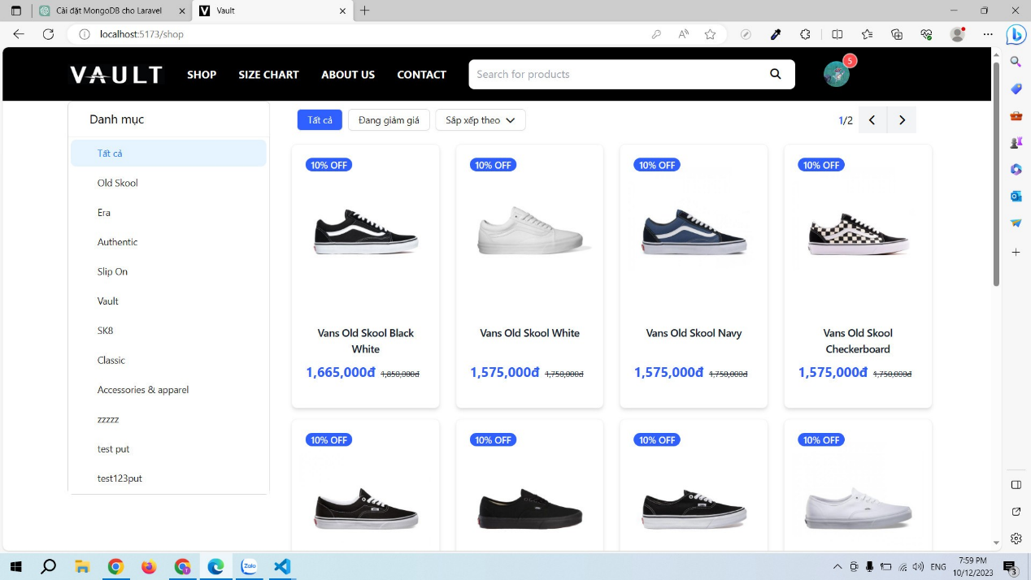
ỨNG DỤNG
Kết quả
Trang danh sách sản phẩm

Slide 35
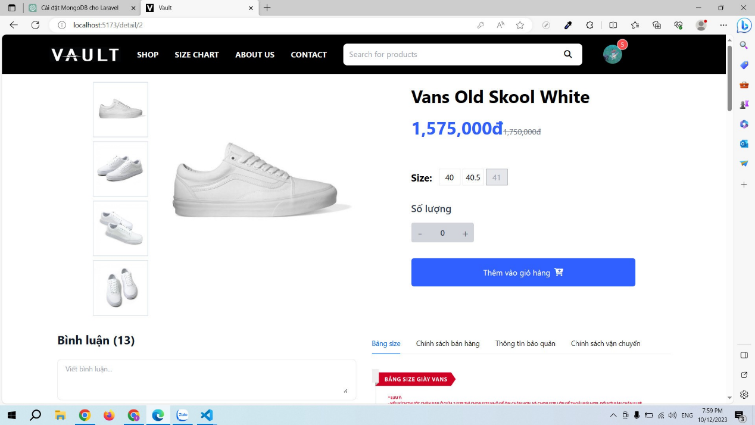
ỨNG DỤNG
Kết quả
Trang chi tiết sản phẩm

Slide 36
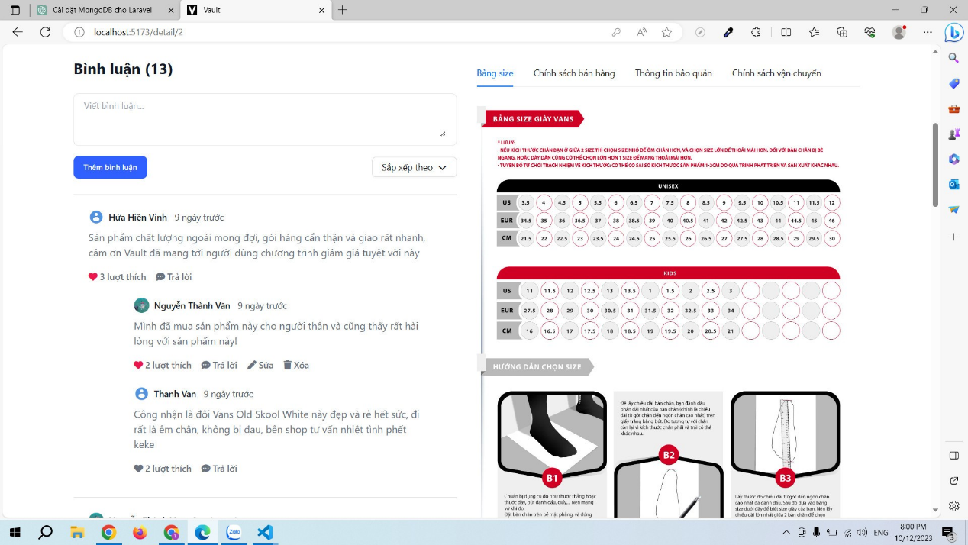
ỨNG DỤNG
Kết quả
Trang chi tiết sản phẩm

Slide 37
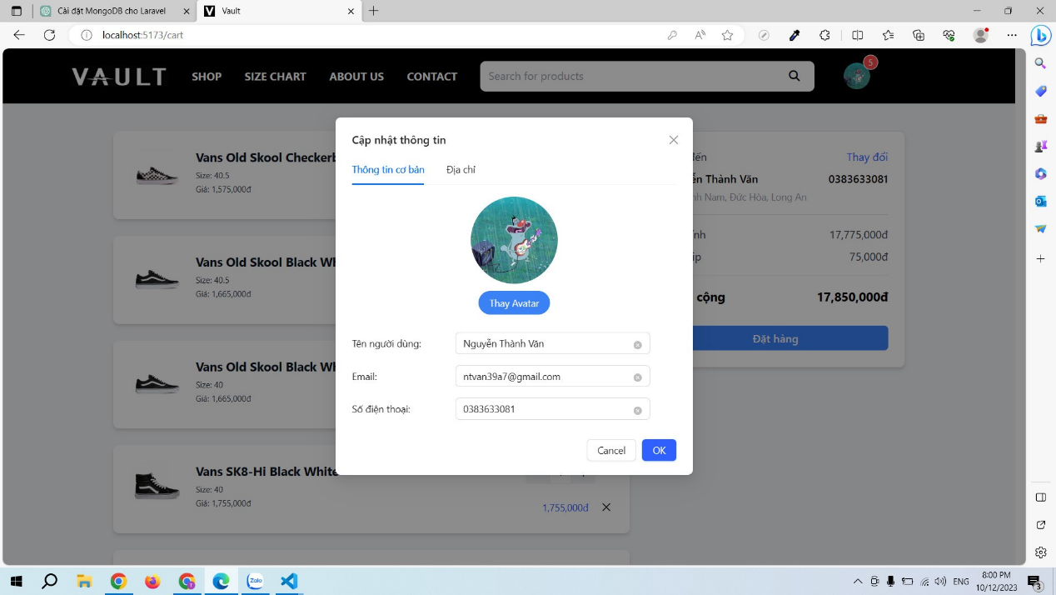
ỨNG DỤNG
Kết quả
Giao diện chỉnh sửa thông tin

Slide 38
5. demo

Slide 39


